Slide 1
«Он не был для нас только роман в стихах, случайное и мимолетное литературное впечатление; это было событие нашей молодости, наша биографическая черта, перелом развития, как выход из школы или первая любовь.»
В.О. Ключевский

Slide 3
«Евгений Онегин» есть самое задушевное произведение А.С.Пушкина, самое любимое дитя его фантазии»
В.Г.Белинский
«Это лучшее мое творение»
А.С.Пушкин

Slide 4
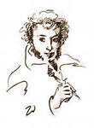
А.С.Пушкин «Евгений Онегин» - новаторское произведение. История создания

Slide 6
1823 год 9 мая Кишинев – 1830-й 25 сентября Болдино
7 лет 4 месяца 17 дней
«Письмо Онегина» - 5 октября 1831 года
Время создания романа – май 1823 – октябрь 1831 года.

Slide 7
А.С.Пушкин писал: «… это – лучшее мое произведение».
«Пишу его с упоением, что уже давно со мной не было». Но продолжал : «О моей поэме нечего и думать… Если когда-нибудь и будет напечатана, то, верно, не в Москве и не в Петербурге… Не знаю, пустят ли бедного «Онегина» в небесное царствие печати; на всякий случай попробую …», «..Чтоб напечатать Онегина, я …готов хоть в петлю», - писал он в 1823 – 1824 годах Вяземскому, Бестужеву, А.И.Тургеневу.

Slide 8
Завершив работу над «Евгением Онегиным», поэт набросал общий план издания, отметив основные даты и «географию» работы
Часть первая Предисловие I песнь - Хандра – Кишинёв, Одесса II – Поэт - Одесса 1824 III – Барышня - Одесса, Михайловское 1824
Часть вторая IV песнь - Деревня - Михайловское 1825 V – Про имянины - Михайловское 1825,26 VI – Поединок – Михайловское 1826
Часть третья VII песнь - Москва - Михайловское, Петербург, Малинники,1827,28 VIII – Странствие - Москва, Павловск 1829 Болдино IX – Большой свет – Болдино
Примечания 1823 год Кишинёв – 1830 год 25 сентября Болдино 26 сентября
7 лет 4 месяца 17 дней
И жить торопится и чувствовать спешит. Князь Вяземский
7 лет 4 месяца 17 дней

Slide 9
Реализм - литературное направление, стремящееся широко, многосторонне, правдиво отражать реальную жизнь. Изображение типических характеров в типических обстоятельствах.
Роман (франц. roman), литературный жанр, эпическое произведение большой формы, в котором повествование сосредоточено на судьбах отдельной личности в ее отношении к окружающему миру, на становлении, развитии ее характера и самосознания.

Slide 10
Подлинно типические характеры, которые проявляют себя в типических обстоятельствах. Герои помещены в привычное для них окружение.
Любовь героев лишена исключительности.
Анализируются не только внешние обстоятельства жизни героев, но и их внутренний мир.
Пушкин показывает Россию 20-х годов XIX века и поднимает важнейшие проблемы эпохи.

Slide 11
Жанр – роман в стихах, то есть лиро-эпическое произведение.
Лиро-эпический жанр произведения предполагает переплетение двух сюжетов:
эпического, главные герои которого Онегин и Татьяна,
лирического, где главный герой – персонаж, именуемый Автором, т.е. лирический герой романа.
Онегин, Татьяна и Автор – центральные в образной системе произведения
«Я теперь пишу не роман, а роман в стихах – дьявольская разница.» (А. С.Пушкин)

Slide 12
Мой дядя самых честных правил,
Когда не в шутку занемог,
Он уважать себя заставил
И лучше выдумать не мог...
__________________________
Его пример другим наука;
Но, боже мой, какая скука
С больным сидеть и день и ночь,
Не отходя ни шагу прочь!
__________________________
Какое низкое коварство
Полуживого забавлять,
Ему подушки поправлять,
Печально подносить лекарство...
Вздыхать и думать про себя:
«Когда же черт возьмет тебя!»
Перекрестная рифма
(тема)
Парная рифма
(развитие темы)
Кольцевая рифма
(развитие темы)
Заключительное двустишие
(итоговое осмысливание)

Slide 13
«Онегинская» строфа
Мой дядя самых честных правил, А
Когда не в шутку занемог, в
Он уважать себя заставил А
И лучше выдумать не мог... в
__________________________
Его пример другим наука; С
Но, боже мой, какая скука С
С больным сидеть и день и ночь, d
Не отходя ни шагу прочь! d
__________________________
Какое низкое коварство E
Полуживого забавлять, f
Ему подушки поправлять, f
Печально подносить лекарство... E
Вздыхать и думать про себя: g
«Когда же черт возьмет тебя!» g
Перекрестная рифма
(тема)
Смежная рифма
(развитие темы)
Опоясывающая рифма
(развитие темы)
Заключительное двустишие
(итоговое осмысливание)

Slide 14
Новаторство романа «Евгений Онегин»
Реалистический роман
Роман в стихах
«Онегинская строфа»

Slide 15
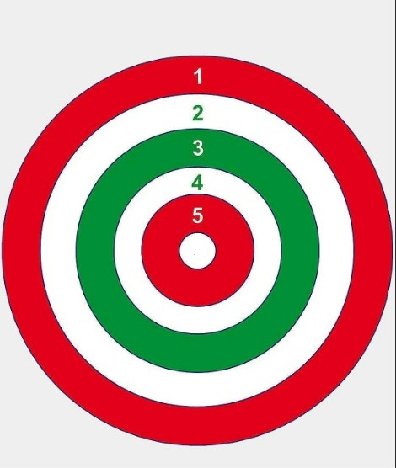

Slide 17
Вопросы сравнения | Онегин | Автор
1. Отношение к мнению света
2. Отношение к женщинам и любви
3. Отношение к искусству, к театру
4. Отношение к труду, творчеству
5. Отношение к природе

Slide 18
Александр I приказывает генерал-губернатору Милорадовичу арестовать Пушкина.
Пушкина направили в южные губернии под начальство генерала И.Н. Инзова.

Slide 19
В середине мая 1820 г. Пушкин прибыл в Екатеринослав.
Болезнь Пушкина.

Slide 20
Пушкин с Раевскими едет на юг, на Кавказ (Железноводск, Пятигорск, Кисловодск).
Эпилог к поэме «Руслан и Людмила» и добавления к шестой песне поэмы.
Пробыли до начала августа.

Slide 21
Крым (Керчь, Феодосия, Гурзуф, Бахчисарай, Симферополь).
Продолжил работу над поэмой «Кавказский пленник», написал несколько лирических стихотворений
Замысел поэмы «Бахчисарайский фонтан» и романа «Евгений Онегин».

Slide 22
Осенью 1820 г. Пушкин приехал в Кишинев на новое место службы.
Встретился с «первым декабристом» В.Ф. Раевским.
Вызов на дуэль.
Дуэль так и не состоялась.

Slide 23
Летом 1823 г. Пушкин переехал в Одессу, где продолжал службу под началом графа М.С. Воронцова.
Сложились натянутые отношения.
В начале августа 1824 г. Пушкину было предписано немедленно выехать в новую ссылку – село Михайловское Псковской губернии.

